Slide 1
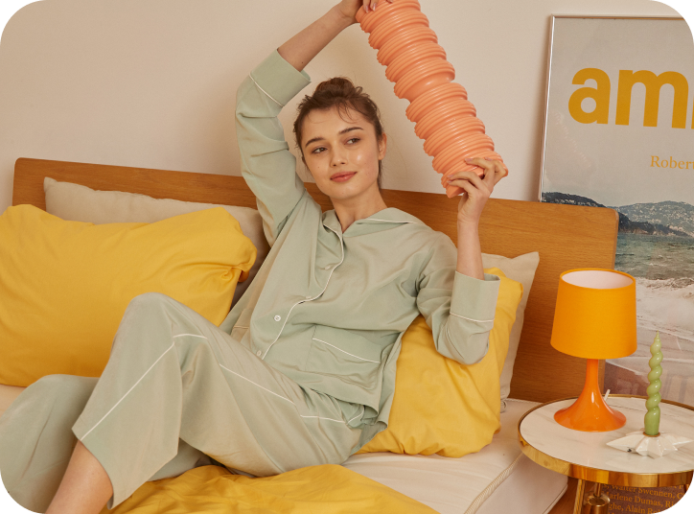
do beaurit now
BEAURIT
BEAURIT
말없는 은하수에 핀 네잎클로버
이진선, 이혜수, 안윤지

Slide 2
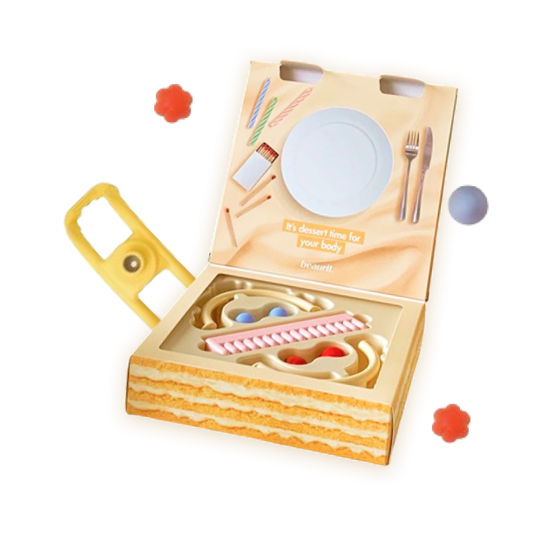
LIST OF CONTENTS
01
계획 수립 및 설계
02
목표
03
요구사항 분석
04
배포 및 작업 순서
05
UI 디자인 스타일 가이드
06
퍼블리싱 가이드라인
07
디렉토리 구성
08
주요 기능 및 특징
09
발생 이슈 및 해결방법

Slide 3

01. 계획 및 설계
사전조사
기능/UI모델링
브랜드 설정 (브랜드 아이덴티티, 컨셉)
사용자 경험을 고려한 UI 설계 및
와이어프레임 제작.
프로젝트 계획 수립
프로젝트 설계
요구사항 분석
사용자가 웹사이트에서 어떤 기능을
기대하며, 어떤 정보를 찾고자 하는지
필수적인 기능 및 콘텐츠 선정
제약사항 분석
시간, 기술적인 제약 등을 고려해
프로젝트의 범위를 설정
기능/역할 정의
필수 요구 사항을 고려하여
웹페이지 주요 기능 정의

Slide 4
02. 목표
사용자 경험 향상
시각적 디자인 강화
반응형 웹페이지 구현
직관적 + 효율성
브랜드 일관성 + 시각적 요소
PC, Mobile 디바이스 지원
“시선을 사로잡을 수 있는 반응형 웹페이지 기능구현”

Slide 5

03. 요구사항 분석
브랜드 일관성 유지
심플/명확 UI
반응형 디자인 구현
디자인적 요구사항
브랜드 컬러의 통일성,
화려하면서도 깔끔한 디자인
간결하되 화려한 디자인 배치로
사용자 경험 향상
PC/ Mobile화면 구현
마우스 이벤트
스크롤 이벤트
슬라이드 액션
기능적 요구사항
마우스오버, 마우스호버, 마우스 무브 등의 효과를 통해 재미 요소 추가
스크롤에 따른 변환을 주어
웹페이지 생동감 부여
슬라이드를 활용한 정보 제공

Slide 6





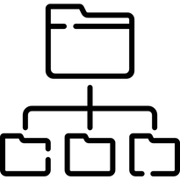

04. 배포 및 작업 순서
배포: 클라우드 플랫폼 또는 호스팅 서비스 GITHUB ORGANIZATION
작업순서
01
02
03
04
05
06
Html, CSS, JS(jQuery) 제작
디자인 방향성 설정
와이어프레임 제작
스타일가이드 설계
퍼블리싱 가이드라인
디렉토리 구성
브랜드 아이덴티티, 사용자 경험, 시각적 디자인 방향성 설정
웹사이트의 전체 레이아웃과 페이지 구조 설계, 각 페이지의 기능과 요소를 나타내는 와이어프레임 작성
브랜드 컬러, 폰트, 아이콘 및 UI 요소 등의 스타일
가이드 정의
코드 구현을 위한 HTML 요소들의 네이밍 규칙, CSS 스타일링 방법 가이드라인
설계
프로젝트의 파일과 폴더 구성, 용이한 폴더관리를 위한 정리된 디렉토리 구조를
유지
와이어 프레임과 디자인 스타일 가이드, 퍼블리싱 가이드라인을 기반으로 코드
작성

Slide 7

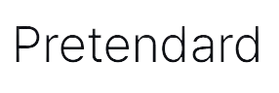



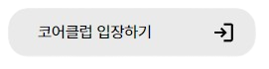







05. 디자인 스타일 가이드
keyword
font
재미있는
생기있는
생동감있는
영문폰트
한글폰트
MONTSERRAT
MONTSERRAT
color
icon style
생동감있는 컬러로 브랜드의 통통튀는 매력을 표현하였습니다.
브랜드 컬러감과의 시각적 균형성을 위해 ICON 스타일은
BLACK&WHITE로 통일하였습니다.
#FDE245
#FD7645
##FE5550
#FF9EAA
#FFFFF

Slide 8
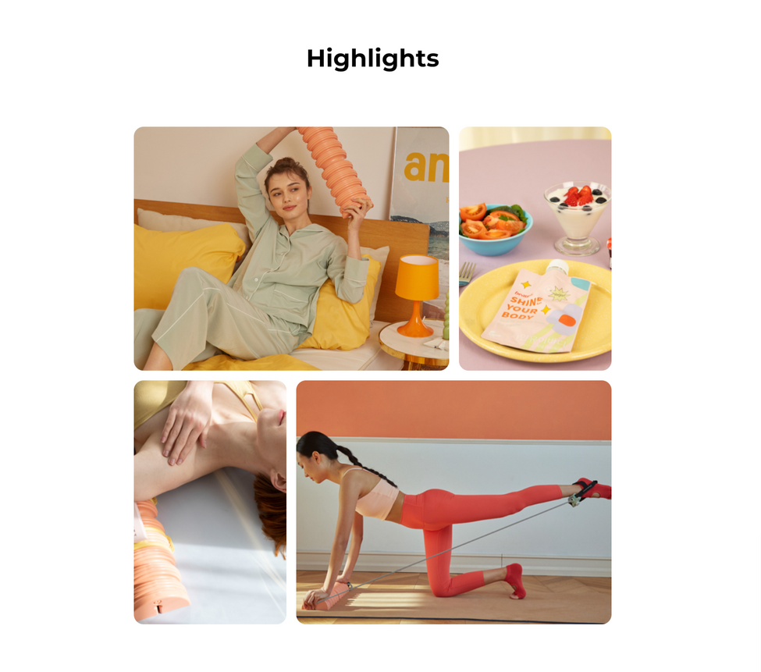
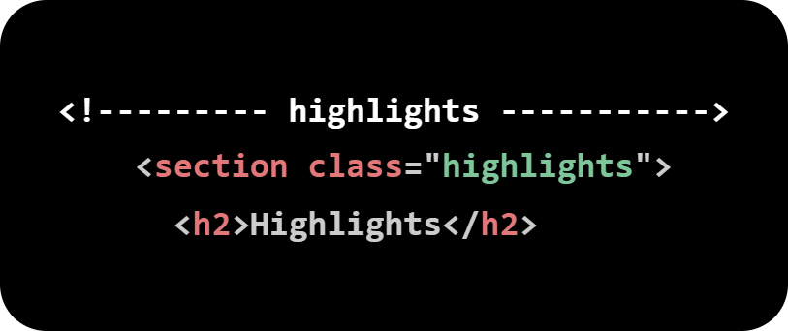
06. 퍼블리싱 가이드
<HTML 설계>
*큰 영역
- 큰영역은 HEADER, MAIN, FOOTER 영역으로 나누고 그 안에 작은 영역을 나누어 진행하였습니다.
각 영역은 주석으로 영역을 구분하였습니다.
*MAIN의 영역
- 파트별로 SECTION으로 나누어 분단을 나누었습니다.
SECTION은 각 영역의 제목을 사용하여 주석으로 분단을 알아보기 쉽도록 하였습니다.
ex) <!--------- Highlight ----------->

Slide 9
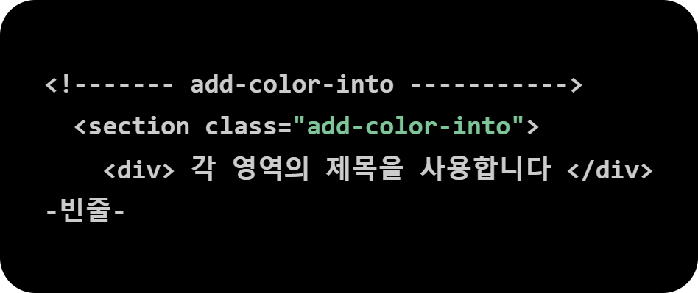
06. 퍼블리싱 가이드
<HTML 코드규칙>
*빈줄
- 가독성을 위하여 주석처리 위에는 빈 줄을 만들었습니다.
*주석
- 영역 주석: 각 영역의 제목을 사용하여 작성자와 팀원이 영역의 구분을 확실하게 확인 할 수 있도록 작성하였습니다.
ex) <!------- 영역명 --------->

Slide 10
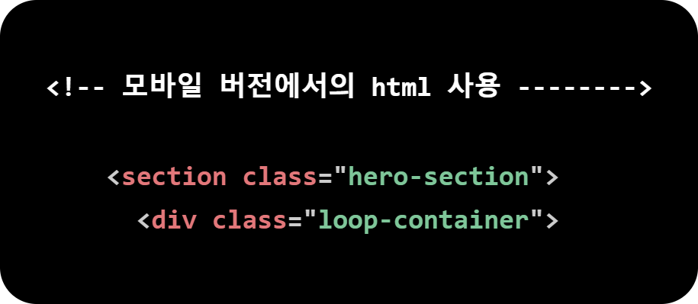
06. 퍼블리싱 가이드
*설명 주석
- 상단 주석에 어떤 이유로 작성한 코드인지 알기 쉽도록 이유를 작성하였습니다.
ex) <!------- 모바일 버전에서의 html 사용 --------->

Slide 11
06. 퍼블리싱 가이드
가독성과 유지보수성을 높히며 팀원들 다같이 보는 코드의 이해력을 높이기 위하여 HTML 네이밍 규칙을 지켜 작성하였습니다.
<HTML 네이밍 규칙>
*일관성 유지
-일관된 네이밍 패턴 사용을 사용하여 코드를 일관성 있게 작성하였습니다.
ex) main-box, -slide, footer-txt
*소문자 사용
-HTML 클래스와 ID 이름은 소문자로 작성하여 유지보수와 디버깅에 어려움이 없도록 하였습니다.
*케밥 표기법 (KEBAB CASE)
-케밥 표기법 (KEBAB CASE)을 활용하여 단어 사이에 하이픈 (-) 을 사용하여 단어들을 연결하였습니다.
ex) product-list-img, choice-product , progress-bar

Slide 12
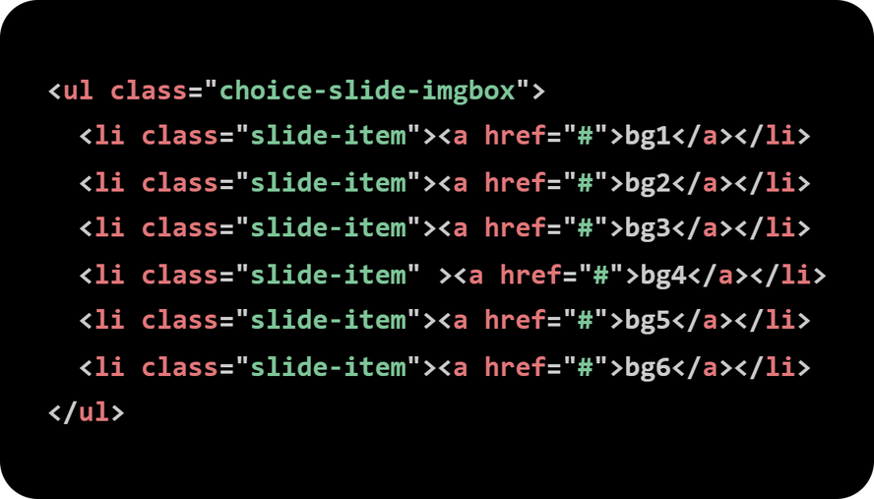
06. 퍼블리싱 가이드
*의미 있는 그룹화
-유사한 역할을 하는 요소들은 그룹화 하여 이름을 붙였습니다.
*영역 네이밍 규칙
-영역의 목적을 직관적으로 확인 할 수 있도록 영역 네이밍 규칙을
지켜 작성하였습니다.
ex) 레이아웃 header: 머리글 영역 , main: 본문 영역 , footer: 바닥글 영역, section: 본문의 자식 영역

Slide 13

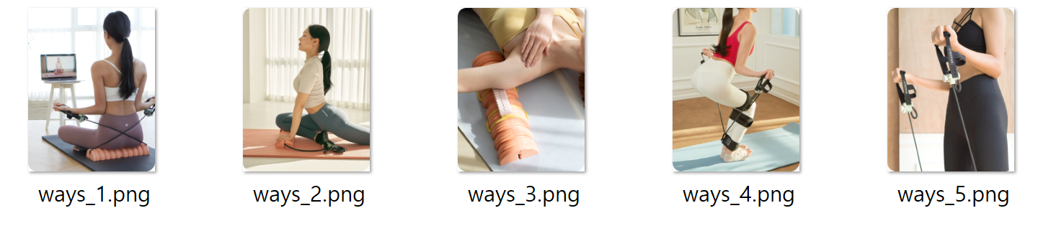
06. 퍼블리싱 가이드
*이미지 네이밍 규칙
-공통적으로 사용되는 이미지: 로고
EX) 로고화이트, 로고블랙
*영역별로 사용되는 이미지
-각 영역명-순서번호로 작성
ways_1, 2 ,3 …
highlight-1, 2 ,3 …

Slide 14
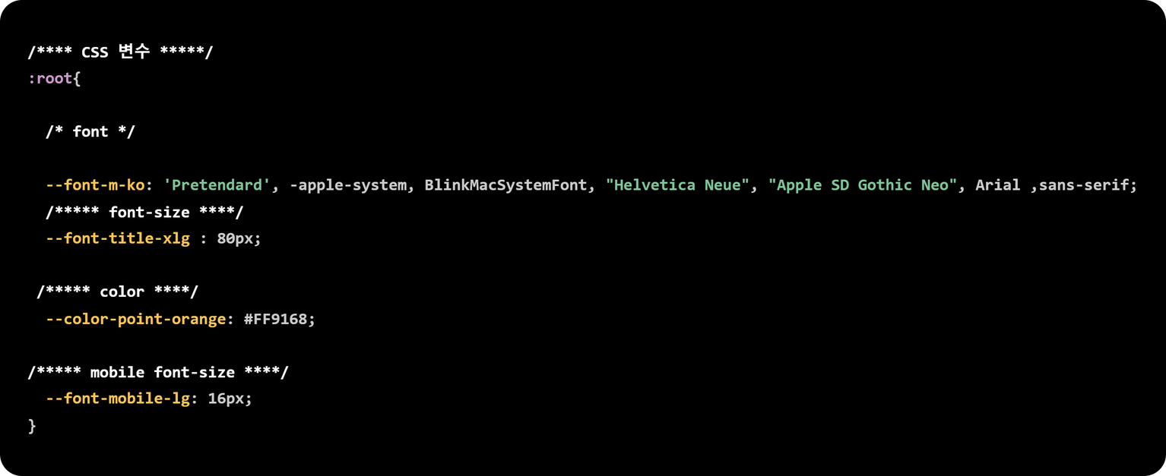
06. 퍼블리싱 가이드
<CSS서식 규칙>
*CSS 분석 우선 실행
-각 팀원 별로 맡을 css 영역을 지정 후,
자바스크립트 사용을 줄이기 위해 css로 구현 할 수 있는 부분을 구분 하였습니다
-beaurit_index.css 에 공통으로 들어갈 style 값과 변수를 작성하였습니다.
*공통 CSS
-웹 가이드 라인에 맞는 폰트 패밀리, 폰트사이즈, 포인트 컬러를 변수로 작성하여 저장하였습니다.

Slide 15
06. 퍼블리싱 가이드
*케밥 표기법 (KEBAB CASE)
-케밥 표기법 (Kebab Case)을 활용하여 파일명을 직관적인 네임으로 사용했습니다.
ex) main-choice.css / main-loding.css
<CSS기본 규칙>
*주석/빈줄
-각 영역을 구별하기 위한 주석과 영역별의 구분을 쉽게 하고 가독성을 위한 빈줄을 추가 하였습니다.

Slide 16
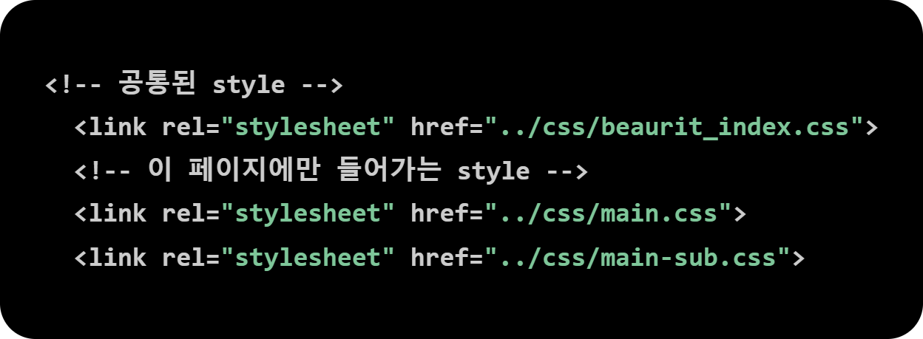
06. 퍼블리싱 가이드
<문서 저장 연결>
*저장 및 작성 순서
-각각의 css 파일들은 beaurit = > css 폴더에 저장하여 연결해 사용했습니다
html 문서 연결은 공통css(beaurit_index.css)문서부터 직접 작성한 각각의 페이지들에 들어가는 style css 를 연결해줬습니다.

Slide 17
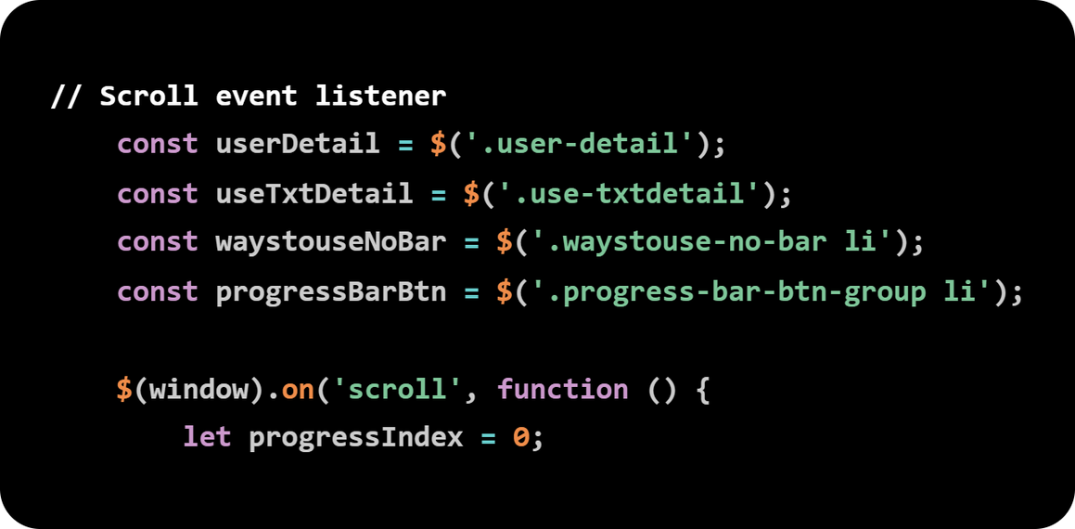
06. 퍼블리싱 가이드
<javaScript || jQuery 규칙>
*알맞는 코드 사용
-팀원들 각자 맡은 페이지에 필요한 코드를 최대한 많이 공부하고 알맞게 사용할 수 있도록 하였습니다.
*변수 선언
-변수 선언시 지역변수로 const 로 우선 작성을 하고
다른 값을 재할당 해야 할 경우에만 let으로 선언하여 작성하였습니다.
*선택자 작성
-{‘’} 괄호안의 선택자는 작은 따옴표로 작성하였습니다.

Slide 18
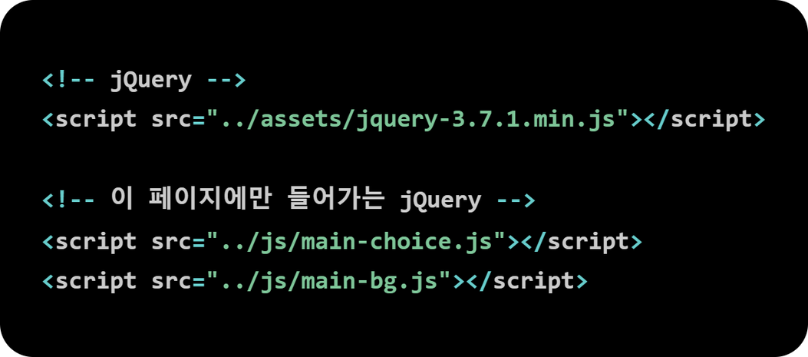
06. 퍼블리싱 가이드
*주석
-영역을 표시하여 팀원들의 확인이 쉽고 어떤 영역에 사용한 script 인지 알 수 있도록 주석으로 작성하였습니다.
*저장 및 작성순서
-html 문서 연결은 공통 js 부터 작성한 뒤 직접 작성한 js는 body 맨 밑에 연결하였습니다.

Slide 19
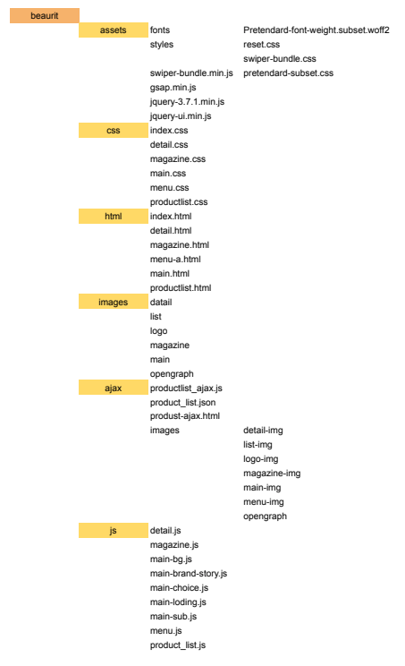
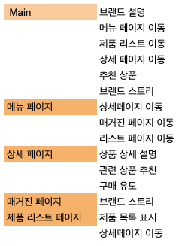
07. 디렉토리 구성
디렉토리 구성
페이지 구성

Slide 20


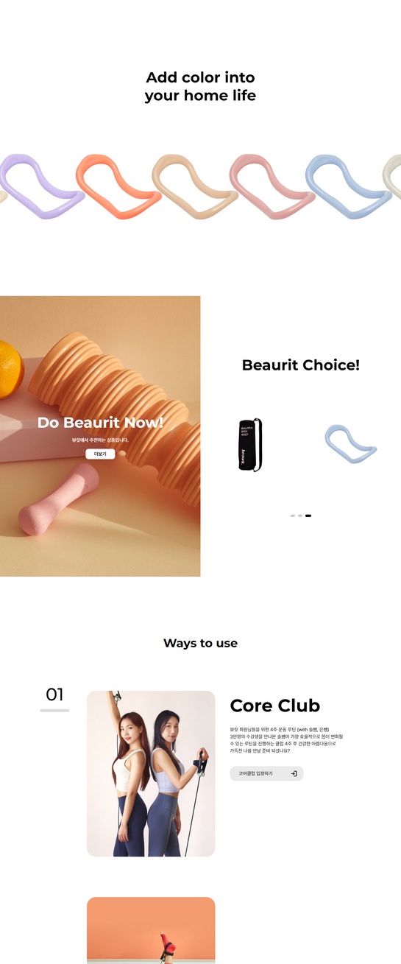
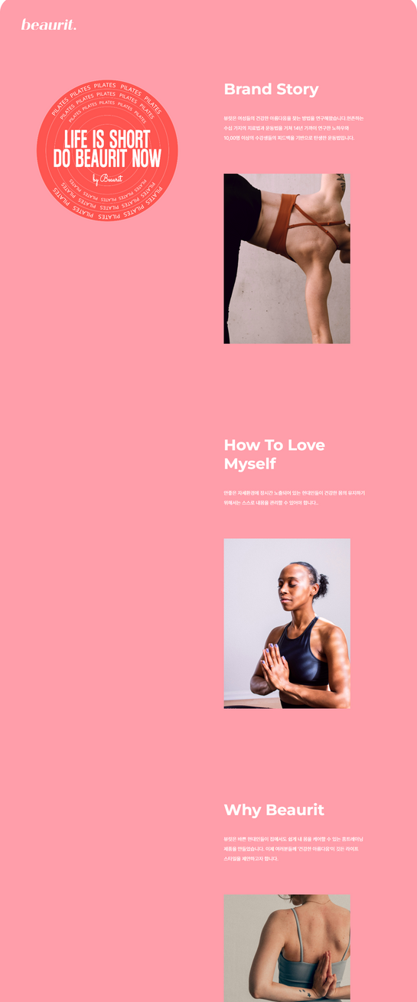
08. 주요 기능 및 특징
로딩 페이지
시선을 사로 잡을 수 있는 타이핑 효과의 로딩 페이지로 브랜드 색깔을 한눈에 보여줌
마우스 호버 효과
마우스 호버시 타이핑, 이미지 전환, 애니메이션 등을 실행하여 페이지의 생동감을 부여함
마우스 무브 이벤트
마우스 움직임에 따른 이미지 이동으로 재미 요소를 추가
슬라이드
-자동 슬라이드 통해 다양한 컬러감의 제품을 한눈에 보여주고 클릭을 유도
스크롤 이벤트
스크롤에 따른 이미지 회전, 이미지 전환, PROCESS BAR 움직임 전환을 통해 상세 설명을 보여줌

Slide 21



‘click’

Slide 22
09. 발생 이슈 및 해결방법
로딩페이지 경로 이동 이슈
기존 인덱스 페이지에서 메뉴를 열고 닫거나 다른 페이지에서 인덱스 페이지로의 이동시마다 로딩 페이지가 보임
해결 방법: 로딩페이지가 없는 html을 작성하여 a태그에 연결하여 이슈 해결
메인페이지 이미지 사이즈 이슈
마우스 호버시 재생되는 이미지 사이즈의 조절이 어려워 원본 이미지가 훼손되어 보여짐
해결 방법: html코드내에 작성되어 있던 이미지를 css background-img로 변경하여 이슈해결
메인 페이지 슬라이드 영역 이슈
자동 슬라이드 영역이 화면의 50%만 차지하여 보여져야 함 마진값을 주어 강제로 영역을 이동시켰으나 화면 크기 조절시 영역이 무너지는 이슈 발생
해결방법: 전체 영역의 그리드 값을 주어 화면 영역을 분할하여 이슈 해결
메인페이지 스크롤시 이미지 회전 이슈
스크롤에 따라 다른 속도와 방향으로 이미지가 회전하여 영역이 끝났을때 화면의 정중앙에서 360도 회전으로 마무리 되어야 하지만 회전률 조절이 쉽지 않았음
해결방법: 페이지의 중간과 이미지의 중간 위치가 일정 거리 이내에 있을 때 360도가 되도록 코드를 수정했으나 미세 조정이 추가적으로 필요
메인페이지 마우스무브 효과시 이미지 떨림 이슈
마우스 커서에 따라 오브젝트가 따라 움직이는 효과를 넣었으나 이미지 영역 경계에 커서가 닿으면 떨림 현상 발생
해결방법: 이미지 크기 조정 및 주변 오브젝트와 이미지에 z-index를 설정하여 떨림 현상 해결

Slide 23

Q&A
Q1. 헤더를 INDEX.HTML에 넣지 않고 따로 빼서 작성해서 연결한 이유는?
A1. 메인에 보여지는 풀페이지 이미지를 활용한 에니메이션이 중점인데 메뉴를 인덱스 안에 넣게 되면 풀페이지 이미지가 가려지기도 하며 메뉴페이지도 하나의 스타일과 기능이 들어간 페이지로 만들고 싶었습니다.
Q2. 팀원들 간의 문제는 없었는가?
A2. 각자 맡은 바를 해낼 수 있을거란 믿음이 있어 소통이 조금 소홀했던 점이 있었지만 믿음을 깨지않고 각자 완성을 시켜 결과물이 잘 나왔다고 생각합니다.

Slide 24
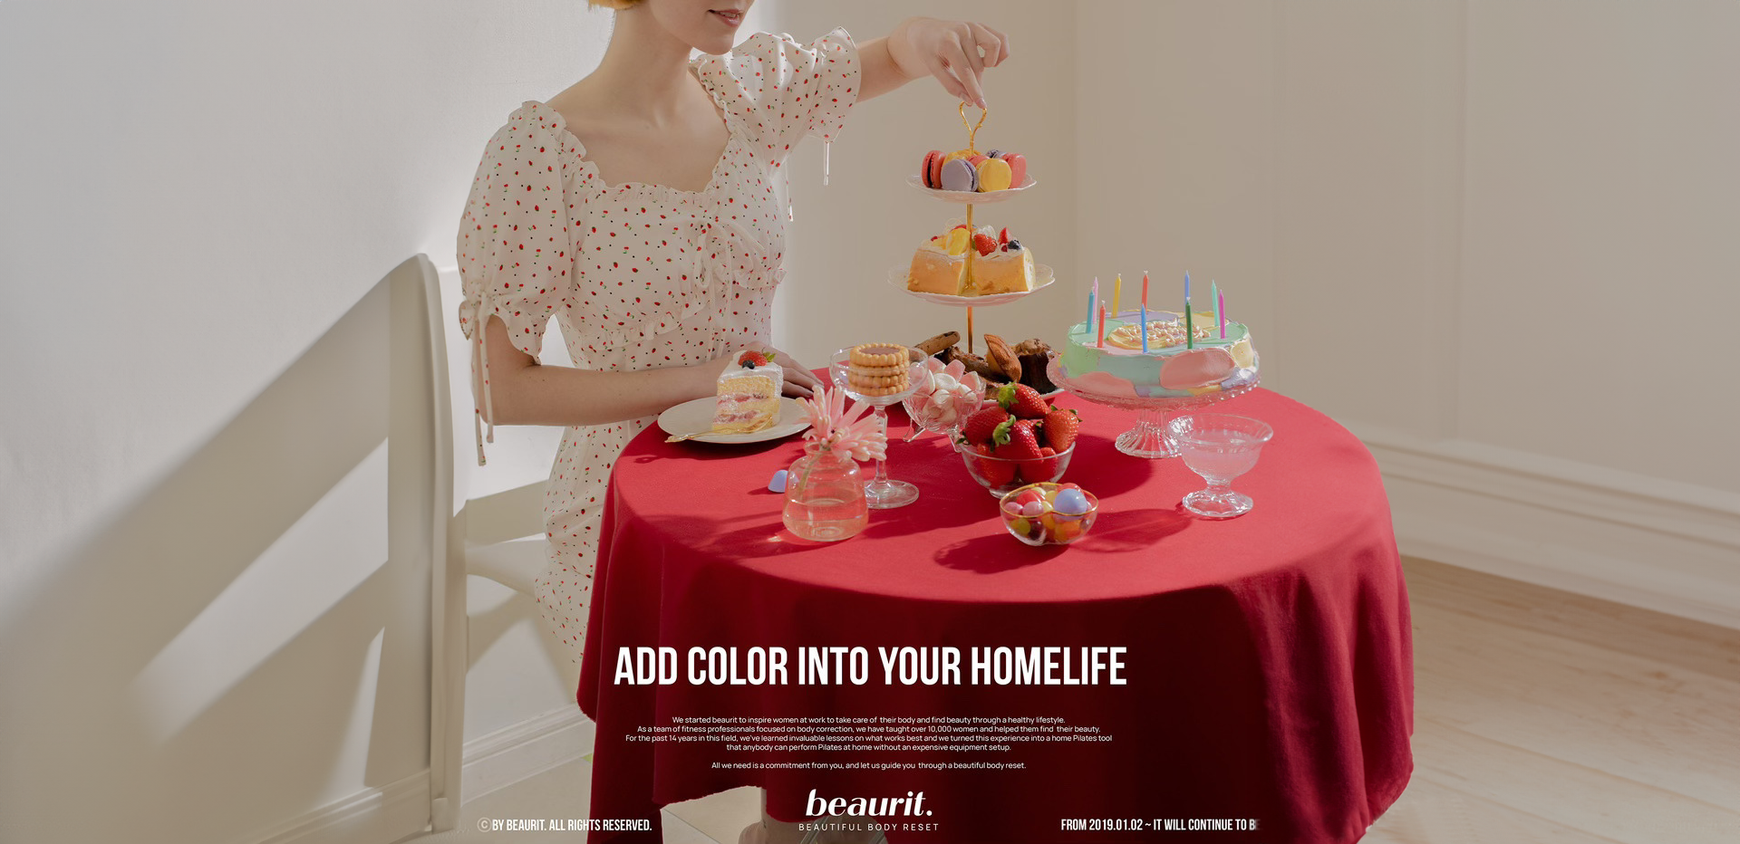
thank you
말없는 은하수에 핀 네잎클로버

